Slide 1

Executors, Thread Pool, Fork/Join
LIU Yuanyuan
GUO Xiaoqing

Slide 2
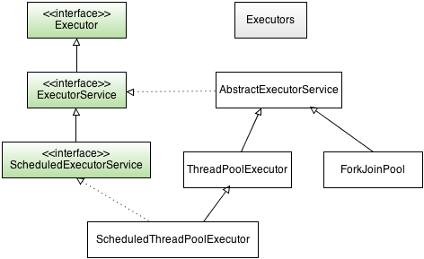
Executors --- Le framework Executor

Slide 3

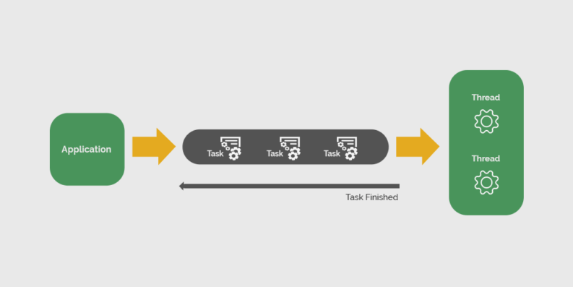
Thread Pool

Slide 4
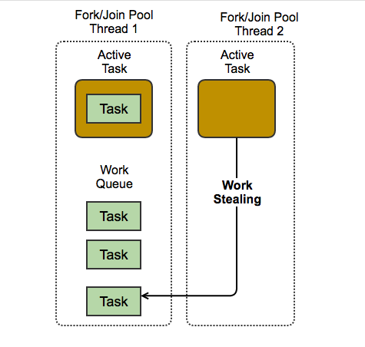
Fork/Join

Slide 5
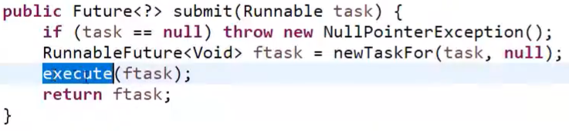
Utilisation_Executors
Executor Interface
fournit une méthode unique, execute, conçue pour remplacer un idiome commun de création de threads. Si r est un objet Runnable, et e est une objet Executor, on peut remplacer < (new Thread(r)).start(); > par < e.execute(r); >
ExecutorService Interface
complète execute avec une méthode submit.
ScheduledExecutorService Interface
complète les méthodes de son parent ExecutorService avec schedule, qui exécute une tâche Runnable ou Callable après un délai spécifié.

Slide 6
Utilisation_Thread Pool
java.util.concurrent.ThreadPoolExecutor java.util.concurrent.ScheduledThreadPoolExecutor
newFixedThreadPool(int nThreads)
newCachedThreadPool
newSingleThreadExecutor

Slide 7
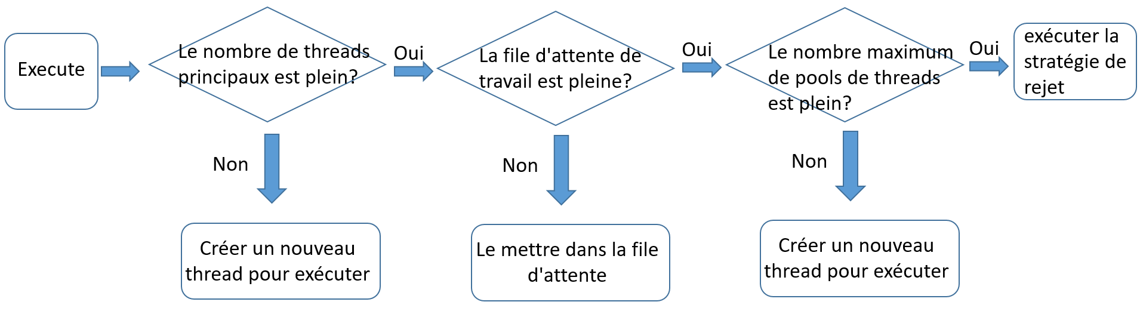
Utilisation_Thread Pool

Slide 8
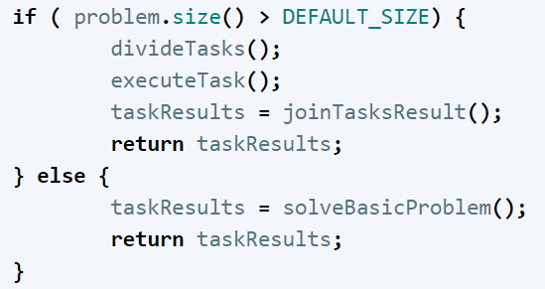
Utilisation_Fork/Join
La classe ForkJoinTask fournit les deux méthodes suivantes pour la prise en charge：
Méthode fork (): Cette méthode peut envoyer une sous-tâche à l'exécuteur Fork / Join.
Méthode join (): Cette méthode peut attendre qu'une sous-tâche termine son exécution et renvoie son résultat.

Slide 9
Les impacts sur les performances
Avantage de ThreadPool
Risque de ThreadPool
ForkJoinPool possède une meilleur performance que les autres ThreadPool d’ExecutorService

Slide 10
Merci pour votre patience!

